Slide 1

Predavanje n9
Upravljanje informacionim tehnologijama

Slide 2
Biznis Model Canvas (BMC)
Vizuelni alat za definisanje biznis modela
Sastoji se od 9 blokova
Cilj: Da na jednostavan, pregledan i vizuelan način prikaže kako vaš biznis funkcioniše, kome donosi vrijednost i kako ostvaruje prihod

Slide 3
Segmenti kupaca
Vrijednosna ponuda
Kanali
Odnosi sa kupcima
Prihodni tokovi
Ključni resursi
Ključne aktivnosti
Ključni partneri
Struktura troškova

Slide 4
Customer Segments (Segmenti kupaca)
Grupe ljudi ili organizacija za koje je vaš proizvod/usluga namijenjena.
Uključiti:
Primarne grupe kupaca
Problemi ili potrebe koje imaju
Demografske karakteristike, ponašanja, interesovanja
Rani korisnici (early adopters)
Ko su vaši kupci? Koja grupa je najvažnija? Koju njihovu potrebu rješavate?

Slide 5
Value Proposition (Vrijednosna ponuda)
Vrijednost koju stvarate za kupce — razlog zbog kojeg bi izabrali vaš proizvod umjesto drugih.
Uključiti:
Glavni problem koji rješavate
Koristi koje kupac dobija
Unikatni elementi (po čemu se razlikujete?)
Šta uklanjate od bolnih tačaka, a šta dodajete kao dodatnu vrijednost
Šta vašu ideju čini vrijednom? Zašto bi je neko koristio?

Slide 6
Channels (Kanali)
Na koji način vaš proizvod/usluga stiže do kupaca.
Uključiti:
Kanali komunikacije (društvene mreže, reklame, email…)
Kanali distribucije (dostava, aplikacija, prodavnica…)
Prodajni kanali (online shop, fizička prodaja…)
Kako će kupci čuti za vas? Kako će kupiti i preuzeti proizvod/uslugu?

Slide 7
Customer Relationships (Odnosi sa kupcima)
Vrsta odnosa koju gradite sa kupcima.
Uključiti:
Lična ili automatizovana podrška
Izgradnja zajednice
Samouslužni modeli
Korisnička podrška
Kako komunicirate sa kupcima? Kakvu vrstu podrške ili odnosa im pružate?

Slide 8
Revenue Streams (Prihodni tokovi)
Na koji način biznis zarađuje novac.
Uključiti:
Direktna prodaja
Pretplate
Provizije
Licenciranje
Freemium modeli
Oglašavanje
Kako ćete zarađivati? Koji su glavni i dodatni izvori prihoda?

Slide 9
Key Resources (Ključni resursi)
Najvažniji resursi potrebni za funkcionisanje biznisa.
Uključiti:
Ljudi i vještine (tim)
Fizički resursi (oprema, prostor)
Intelektualni resursi (brend, tehnologija, znanje)
Finansijski resursi (sredstva, investicije, krediti)
Šta vam je sve potrebno da biste isporučili vrijednost kupcu?

Slide 10
Key Activities (Ključne aktivnosti)
Najvažnije aktivnosti koje morate obavljati da bi biznis funkcionisao.
Uključiti:
Razvoj proizvoda
Marketing i prodaja
Korisnička podrška
Operacije i logistika
Kreiranje sadržaja
Koje aktivnosti morate svakodnevno obavljati da biste isporučili vrijednost?

Slide 11
Key Partners (Ključni partneri)
Ljudi ili organizacije sa kojima sarađujete kako bi biznis mogao da funkcioniše.
Uključiti:
Dobavljači
Strateški partneri
Outsourcing partneri
Platforme ili distributeri
Ko vam pomaže da isporučite rješenje? Ko obezbjeđuje bitne resurse ili usluge?

Slide 12
Cost Structure (Struktura troškova)
Svi glavni troškovi potrebni za funkcionisanje biznisa.
Uključiti:
Fiksni troškovi (zakup, plate)
Varijabilni troškovi (materijal, dostava, proizvodnja)
Troškovi marketinga
Tehnološki troškovi
Troškovi partnera
Koji su najveći troškovi? Koji troškovi su neizbježni za rad biznisa?

Slide 13
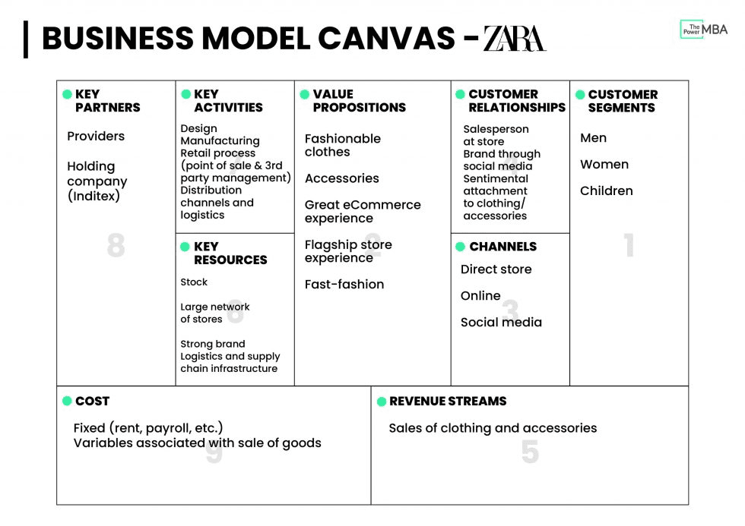

Slide 14
